Slide 1
ОСОБЕННОСТИ ЗАПОЛНЕНИЯ СВЕДЕНИЙ В ЛИЧНОМ КАБИНЕТЕ ИС ГА
Министерство просвещения Кабардино-Балкарской Республики
Отдел федерального государственного контроля (надзора)
в сфере образования Минпросвещения КБР
РЕГИОНАЛЬНОЕ СОВЕЩАНИЕ
Гуртуева Сайхат Владимировна, главный специалист-эксперт отдела ФГК (н)
в сфере образования Минпросвещения КБР

Slide 2
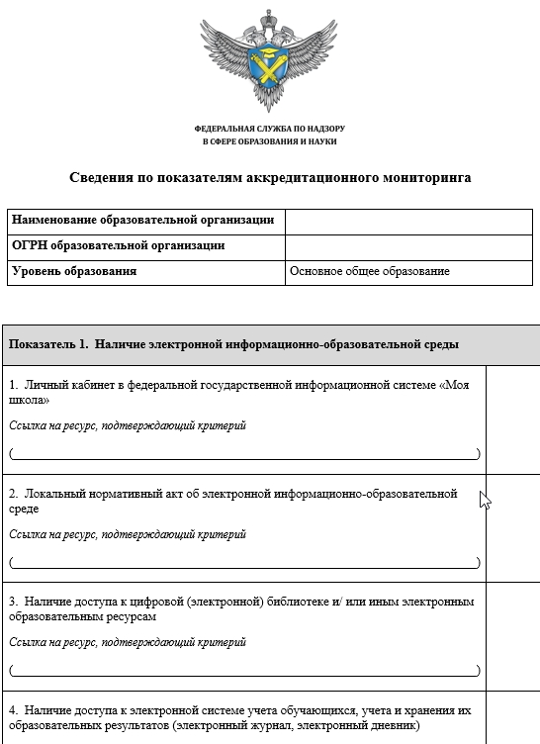
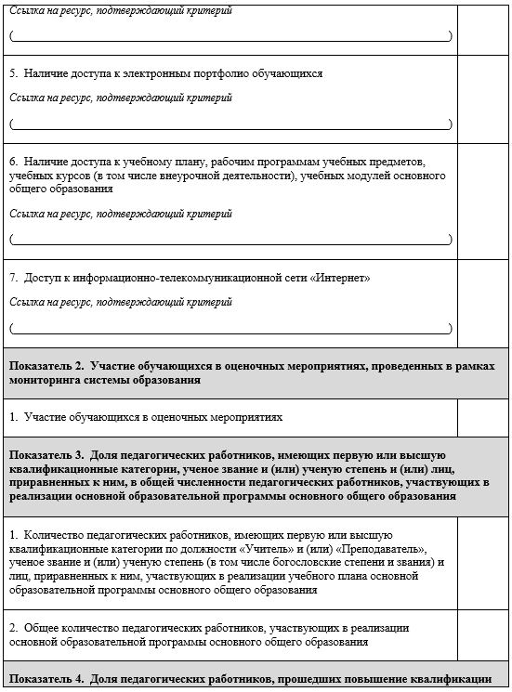
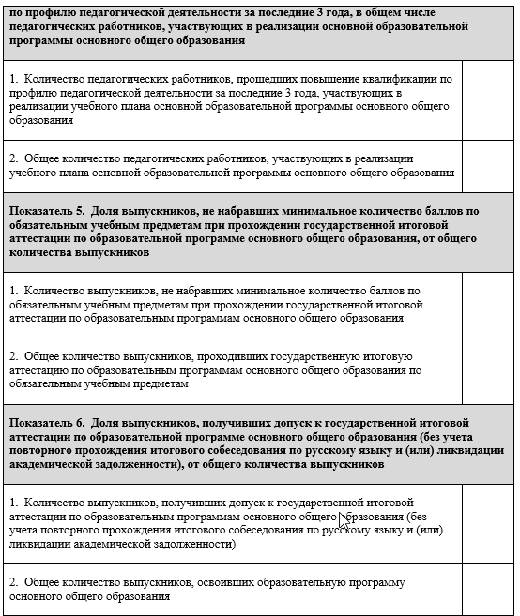
ЧЕК-ЛИСТ ГОТОВНОСТИ ОБРАЗОВАТЕЛЬНОЙ ОРГАНИЗАЦИИ К АККРЕДИТАЦИОННОМУ МОНИТОРИНГУ ПО ОБРАЗОВАТЕЛЬНЫМ ПРОГРАММАМ(ОП НОО, ОП ООО, ОП СОО)
_______________________________________________________________________________________________________________________________

Slide 3
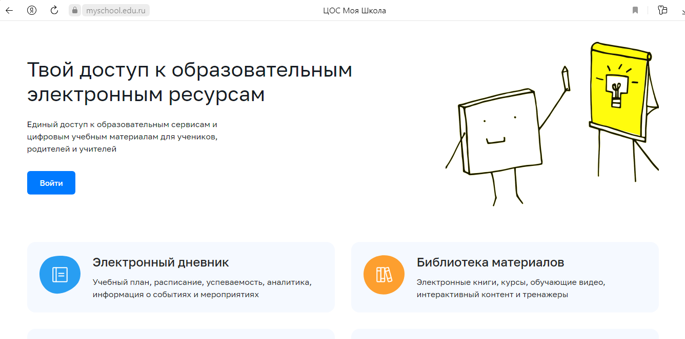
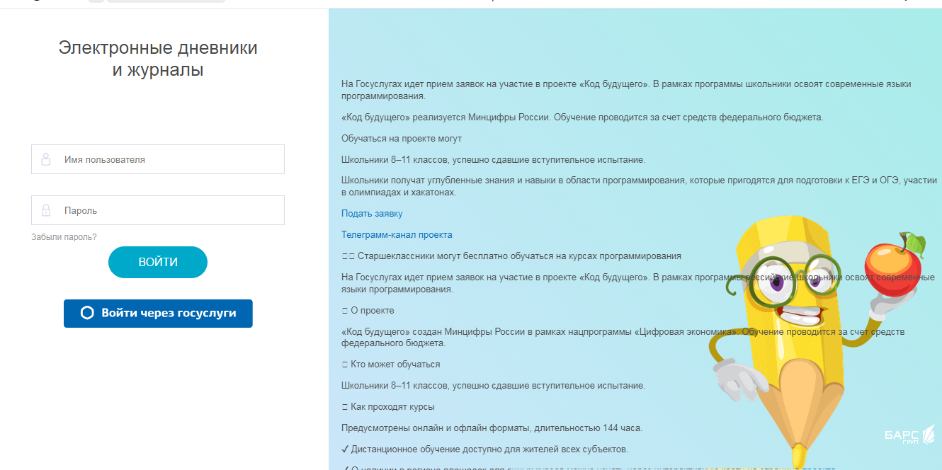

Slide 9
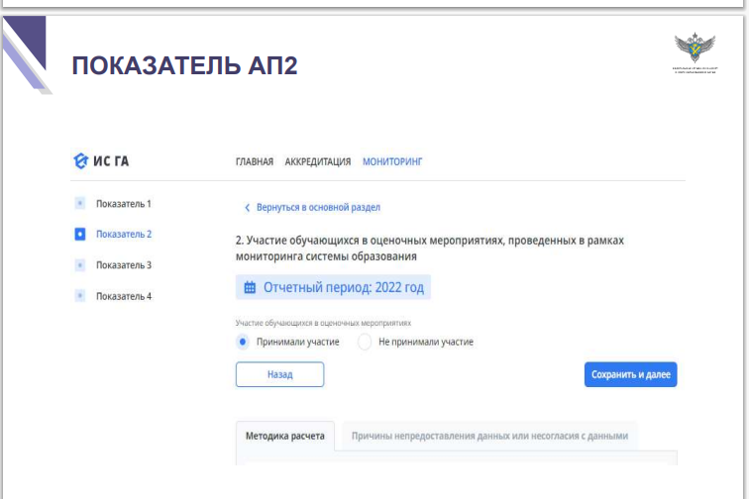

Slide 10
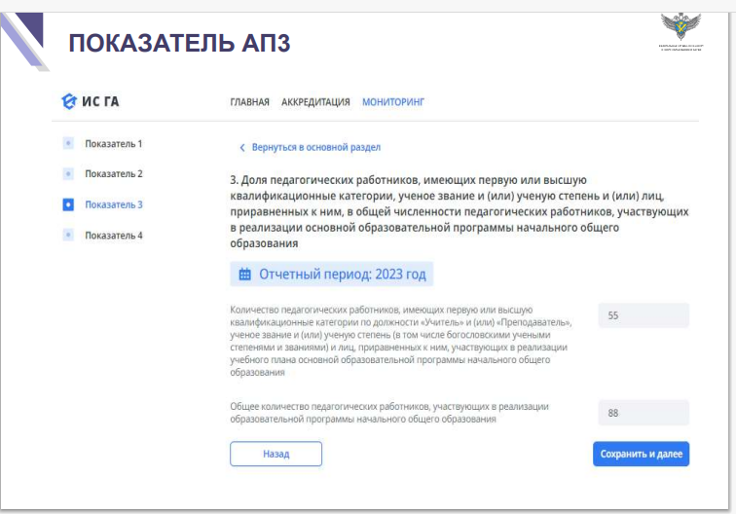

Slide 13
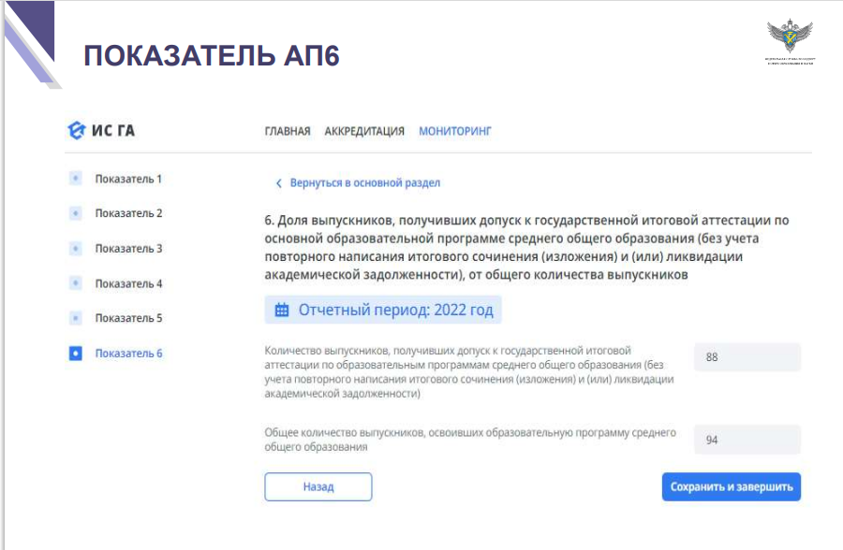

Slide 17
ВНЕСЕНИЕ СВЕДЕНИЙ В ИС ГА
Выгрузка сведений
Вход в личный кабинет
Отбор программ
Внесение данных
Предпросмотр внесенных данных
Подтверждение подписью директора достоверности сведений
Отправка заверенных сведений
Формирование отчета
Выгрузка сведений
Выгрузка отчетов

Slide 18
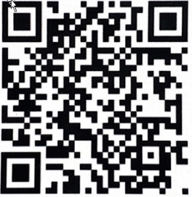
ПЕРЕДАННЫЕ ПОЛНОМОЧИЯ РОССИЙСКОЙ ФЕДЕРАЦИИ В СФЕРЕ ОБРАЗОВАНИЯ
Отдел федерального государственного контроля (надзора) в сфере образования Минпросвещения КБР обеспечивает организационно-методическое и технологическое сопровождение образовательных организаций Кабардино-Балкарской Республики при подготовке и проведении аккредитационного мониторинга
https://кбрнадзор.рф
МЕТОДОЛОГИЧЕСКОЕ СОПРОВОЖДЕНИЕ ОБРАЗОВАТЕЛЬНЫХ ОРГАНИЗАЦИЙ В АККРЕДИТАЦИОННОМ МОНИТОРИНГЕ:
Гуртуева Сайхат Владимировна, главный специалист-эксперт отдела ФГК (н) в сфере образования Минпросвещения КБР
Контактный телефон: (8662) 42-24-93
E-mail: accred_nadzor@mail.ru

